Slide 1
ASSEMBLÉE GÉNÉRALE 2019-2020
Comité consultatif des services aux élèves handicapés et aux élèves en difficulté d’adaptation ou d’apprentissage
7 octobre 2019

Slide 2
ORDRE DU JOUR
Mot de bienvenue
Bilan du Comité CSÉHDAA 2018-2019
Le Comité CSÉHDAA
Période de questions sur le fonctionnement du Comité CSÉHDAA
Élection en vue d’une recommandation au Comité de parents*
Nomination d’un parent* membre du comité pour le Comité de parents
Mot de la fin
*Les parents élus et le parent-membre du Comité de parents seront proposés au Comité de
parents de la CSP pour approbation.

Slide 3
BILAN ANNUEL 2018-2019 ET POINTS SAILLANTS
Monsieur Jean-François Lortie, président du CCSÉHDAA
COMITÉ CONSULTATIF DES SERVICES AUX ÉLÈVES HANDICAPÉS ET AUX ÉLÈVES EN DIFFICULTÉ D’ADAPTATION OU D’APPRENTISSAGE

Slide 4
Points saillants:
Amélioration de la visibilité du comité à l’aide de la page Facebook de la CSP pour diffuser l’invitation et l’ordre du jour des séances du comité et d’une infolettre sur les faits saillants des rencontres deux fois par année;
Participation de deux parents à la 6e édition du colloque-parents de l’Institut des troubles d’apprentissage, « Grandir dans un monde de différences », le 10 novembre 2018 à Montréal;
Changements concernant les contrats de transport en berline faisant suite aux demandes du CCSÉHDAA;
Transition secondaire / cégep et outils technologiques;
Une soirée d’information aux parents sur les outils d’aide technologiques a été organisée le 4 février 2019 pour les parents d’enfants qui utilisent ces outils. Par cette présentation, les parents présents ont pu se familiariser avec les outils présentés pour ainsi accompagner plus efficacement leur enfant à la maison dans les différents contextes d’application.

Slide 5
Deuxième formation générale offerte aux parents d’élèves HDAA « L’inclusion scolaire, l’affaire de tous » présentée par la Commission des droits de la personne et des droits de la jeunesse, le 22 mai 2019 à l’école secondaire du Mont-Bruno;
Participation au Forum de parents d’élèves HDAA organisé par la FCPQ;
Participation de deux parents au 2e Colloque national de la FCPQ « Nos jeunes : futurs citoyens responsables » le 1er juin 2019, à Boucherville.
Consultations diverses :
Offre de services en classe d’enseignement spécialisé aux élèves HDAA 2019-2020;

Slide 6
BUDGET DE FONCTIONNEMENT DU COMITÉ
 | allocation | dépense | disponibilité
2018-2019 | 2 550 $ | 2212 $ | 338 $
2019-2020 | 2 550 $ |  | 2 550 $

Slide 7
LE COMITÉ CONSULTATIF DES SERVICES AUX ÉLÈVES HDAA
Madame Catherine Houpert
Secrétariat général
Madame Cindy Dubuc
Service des ressources éducatives, et représentante de
la direction générale au CCSEHDAA

Slide 8
FONCTIONS DU CCSÉHDAA
De donner son avis à la commission scolaire sur la politique d’organisation des services éducatifs aux élèves handicapés et aux élèves en difficulté d’adaptation ou d’apprentissage;
de donner son avis au comité de répartition des ressources et à la commission scolaire sur l’affectation des ressources financières pour les services à ces élèves.
Il peut aussi donner son avis à la CS sur l’application du plan d’intervention à un élève HDAA.

Slide 9
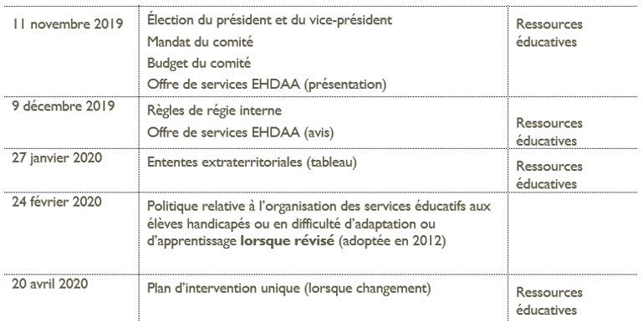
Planification annuelle 2019-2020

Slide 10
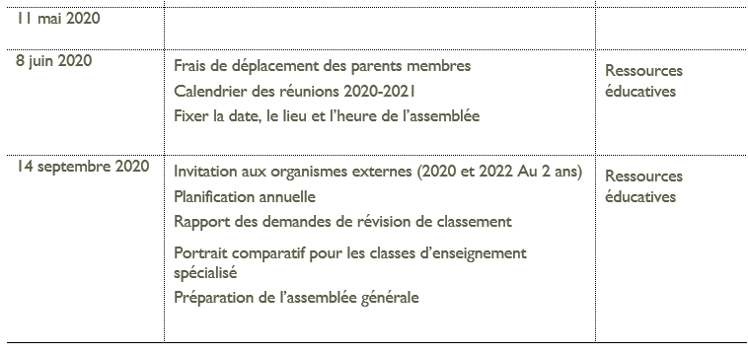
planification annuelle (suite)

Slide 11
LA COMPOSITION DU COMITÉ
8 parents : proposés à l’Assemblée générale
et désignés par le Comité de parents
2 membres du personnel enseignant
1 membre du personnel professionnel non
enseignant
1 membre du personnel de soutien
1 représentant des organismes qui dispensent
des services à des élèves HDAA
1 direction d’école
La direction générale ou son représentant

Slide 12
MEMBRES DU COMITÉ 2018-2019
PARENTS:
Jean-François Lortie président et commissaire-parent représentant du CCSEHDAA
Cinthia Savoie
Mélanie Valiquette
Cindy Rossignol vice-présidente
Geneviève Lacasse
Marie-Josée Ross
Linda Jalbert
Julie Benoit

Slide 13
MEMBRES DU COMITÉ 2018-2019
ORGANISME EXTÉRIEUR:
Francis Belzile
REPRÉSENTANT DES DIRECTIONS D’ÉCOLE:
Caroline Brousseau
PERSONNEL ENSEIGNANT:
Richard Bisson
Manon Houle
PERSONNEL PROFESSIONNEL:
Marjolaine Farmer

Slide 14
MEMBRES DU COMITÉ (SUITE)
PERSONNEL DE SOUTIEN:
Aucun
REPRÉSENTANTE DE LA DIRECTION GÉNÉRALE:
Cindy Dubuc, directrice-adjointe au service des ressources éducatives
SECRÉTARIAT:
Nicole Laflamme

Slide 15
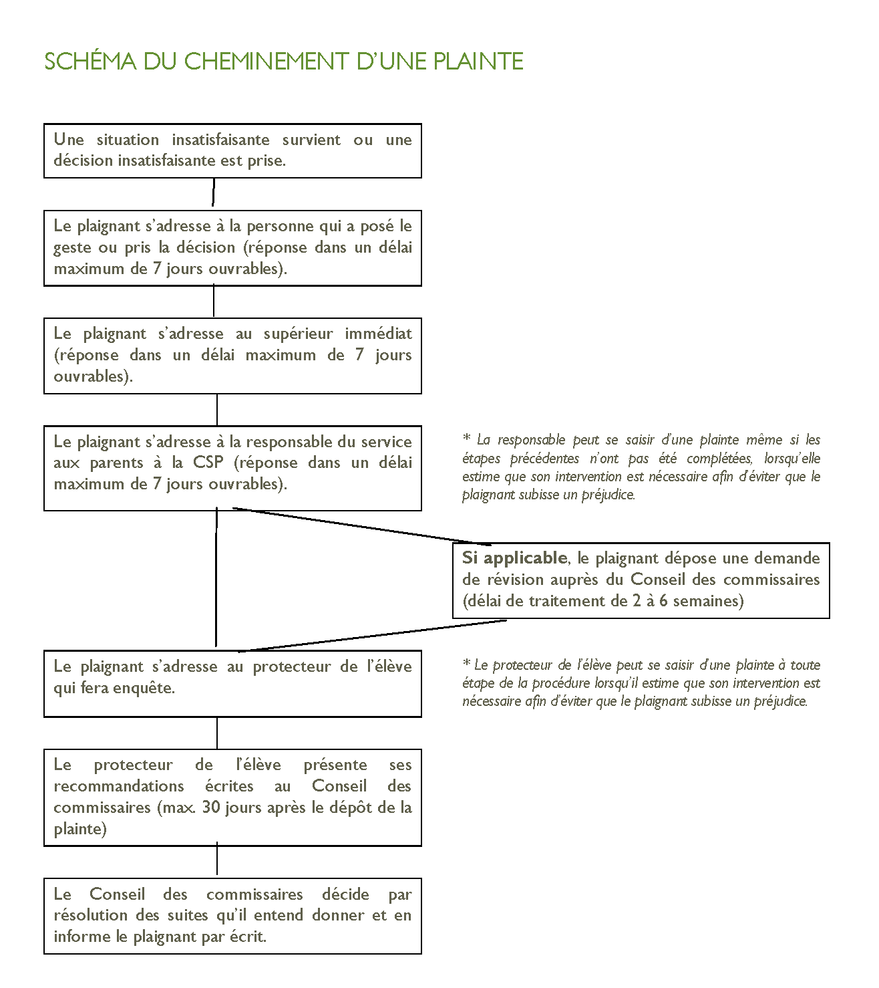
Protecteur de l’élève
Site de la Commission scolaire des
Patriotes : csp.qc.ca
Volet: Service aux parents et Protecteur
de l’élève

Slide 16
Pour joindre le Comité CSÉHDAA CCSEHDAA.SIEGESOCIAL@CSP.QC.CA https://csp.ca/vie-democratique/comite-consultatif-des-services-aux-ehdaa/ Pour joindre la FCPQ courrier@fcpq.qc.ca http://www.fcpq.qc.ca/fr/guides-et-references-ehdaa

Slide 17
PÉRIODE DE QUESTIONS

Slide 18
MISE EN CANDIDATURE ET ÉLECTION DES PARENTS
8 PARENTS ÉLUS PAR LES MEMBRES DE L’ASSEMBLÉE GÉNÉRALE DU CCSÉHDAA
Pour l’année 2019-2020
4 postes pour un mandat de 2 ans
2 postes pour un mandat d’un 1 an
Proposition de Nomination du représentant au Comité de parents (et à son exécutif) et son substitut

Slide 19
MERCI ET BONNE SOIRÉE!
COMITÉ CONSULTATIF DES SERVICES AUX ÉLÈVES HANDICAPÉS ET AUX ÉLÈVES EN DIFFICULTÉ D’ADAPTATION OU D’APPRENTISSAGE

